Slide 1
Редизайн и оптимизация веб-сайта ООО «ЭлектроКонстракшн»
ВЫПУСКНАЯ КВАЛИФИКАЦИОННАЯ РАБОТА БАКАЛАВРА
по направлению подготовки
09.03.03 «Прикладная информатика»
(профиль «Прикладная информатика в дизайне»)
Выполнила: студентка гр. КТ-43-15
Павлова М.В.
Научный руководитель: к.п.н., доцент
Алексеева Н.Р.
Чебоксары - 2019

Slide 2
Актуальность
Актуальность данной выпускной квалификационной работы обусловлена тем, что редизайн и оптимизация сайта для компании «ЭлектроКонстракшн» позволит повысить узнаваемость компании на рынке аналогичной продукции, увеличить клиентскую базу, следовательно, и увеличить доход организации.

Slide 3
Цели и задачи
Цель работы:
Редизайн и оптимизация веб-сайта ООО «ЭлектроКонстракшн»
Задачи:
провести анализ действующего сайта ООО «ЭлектроКонстракшн»;
на основе проведенного анализа выполнить редизайн и оптимизацию сайта;
провести тестирование/проверить сайт на работоспособность.

Slide 4
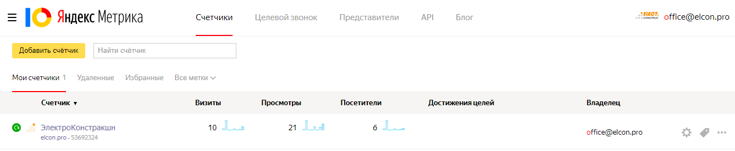
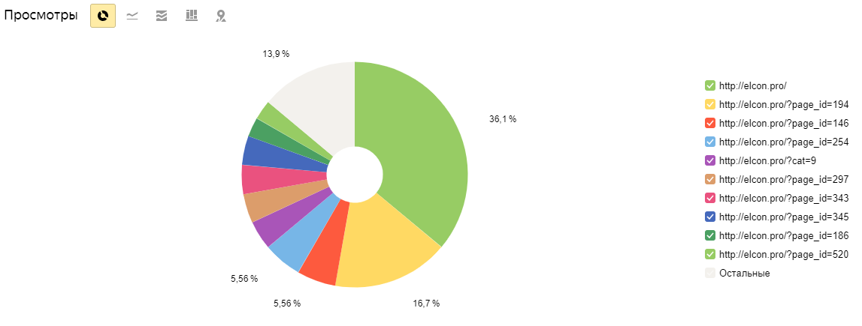
Анализ действующего сайта ООО «ЭлектроКонстракшн»

Slide 5
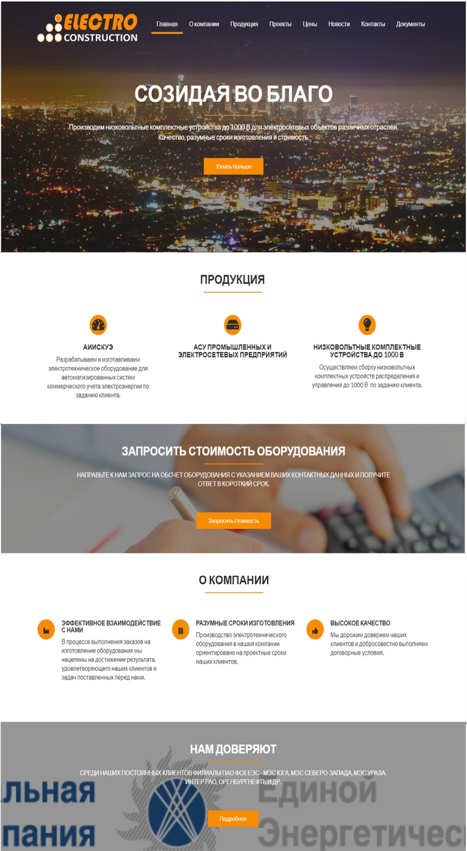

Страница «Главная»

Slide 6

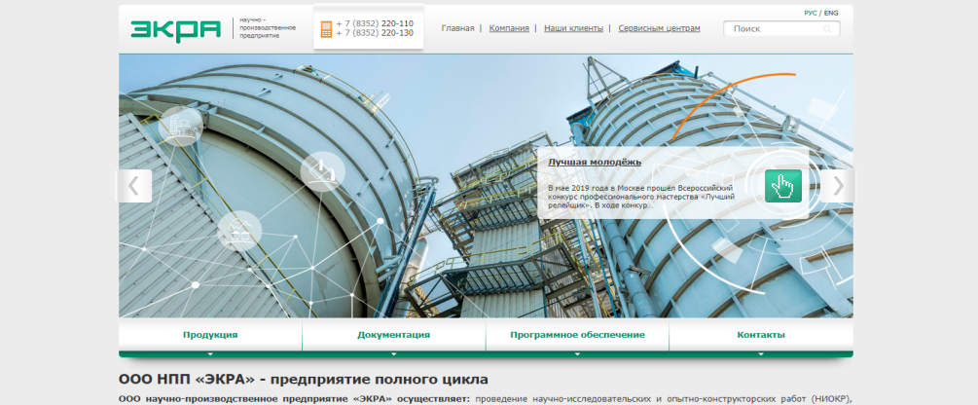

Анализ сайтов конкурентов
АО «ЧЭАЗ» http://www.cheaz.ru/
ООО НПП «Экра» https://www.ekra.ru/
ООО «Релематика» https://relematika.ru/

Slide 7
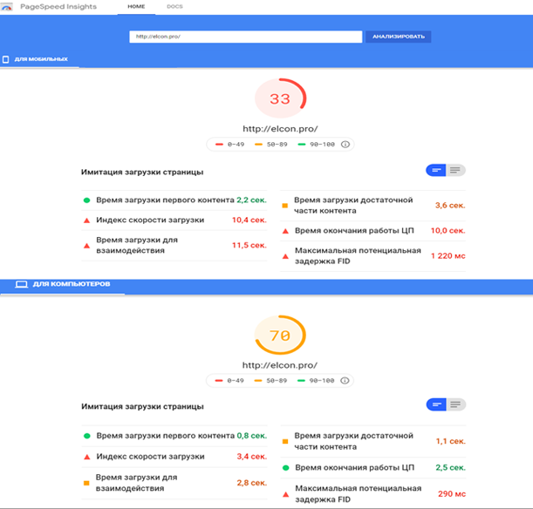
Анализ эффективности сайта
В результате проведенного анализа выявлены следующие недочеты:
не прописаны description и keywords;
не использован заголовок уровня Н1;
URL не является человекопонятным;
большой вес изображений;
слабая скорость загрузки сайта;
неправильно распределены ключевые слова на странице.

Slide 8
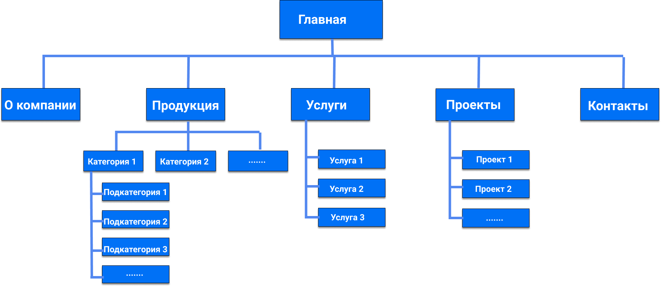
Структура сайта

Slide 9
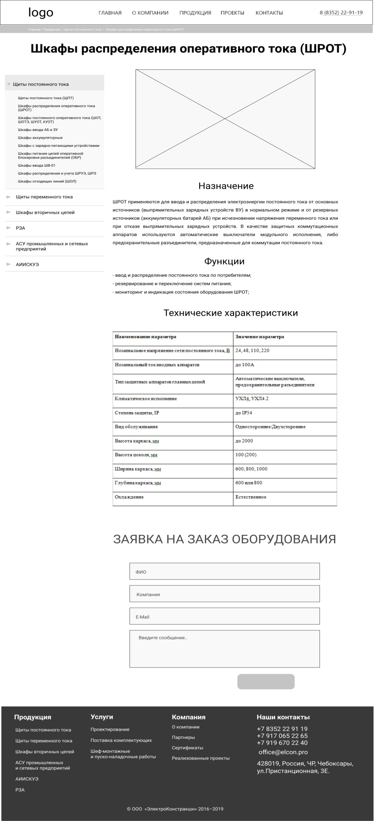
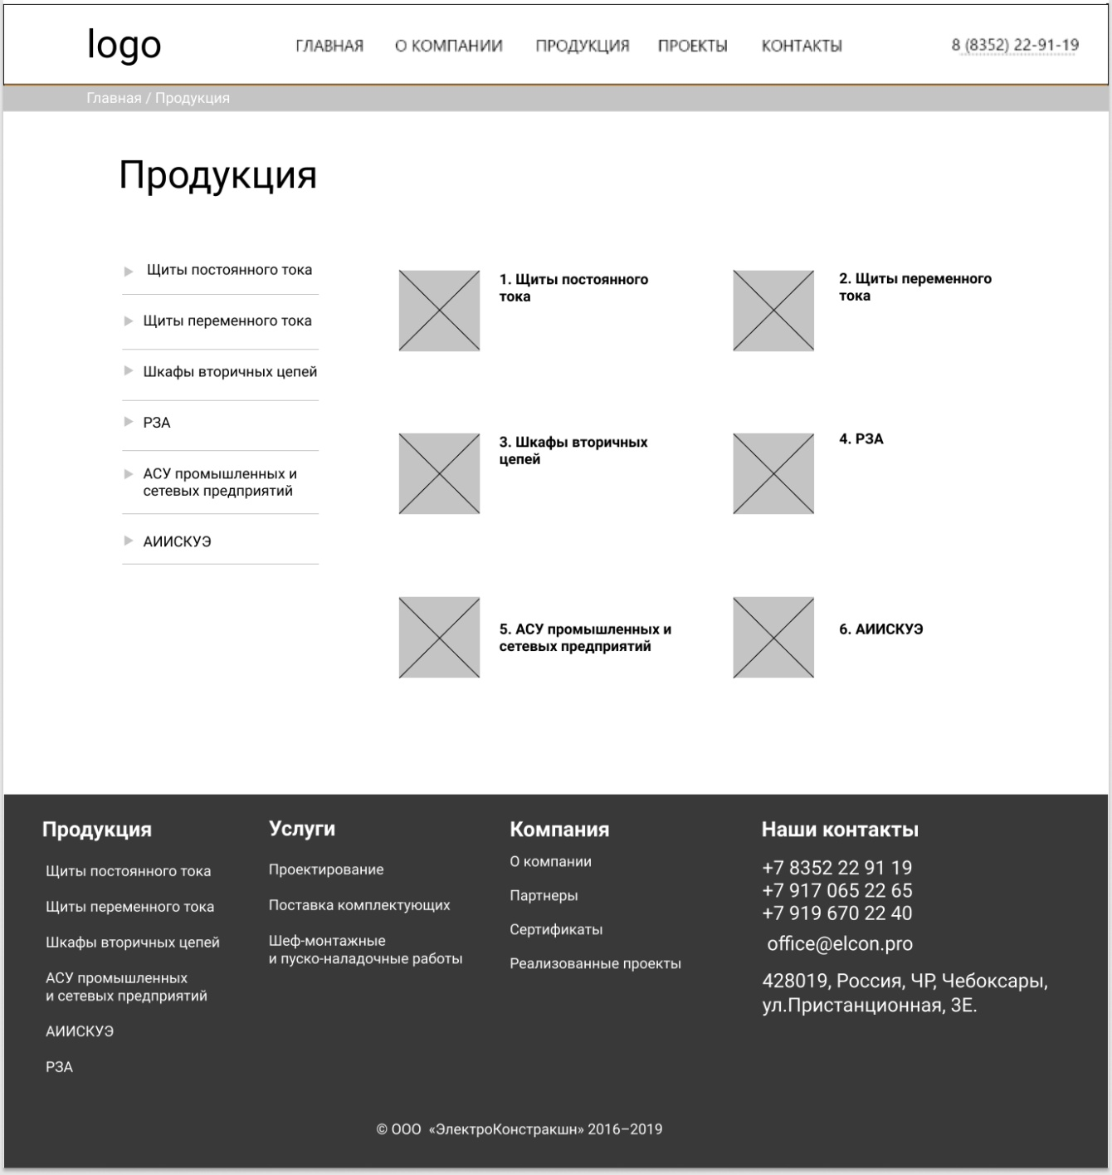
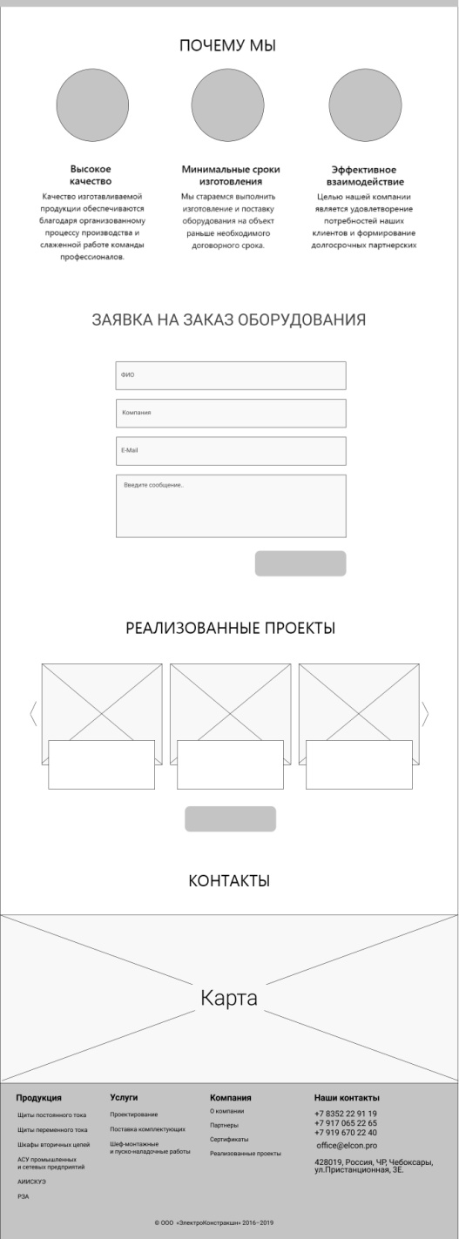
Прототип страницы продукция и карточки товара
Рисунок 14, 15 – Прототип главной страницы

Slide 10


Шрифты

Slide 11

Логотип компании
ООО «ЭлектроКонстракшн»

Slide 12
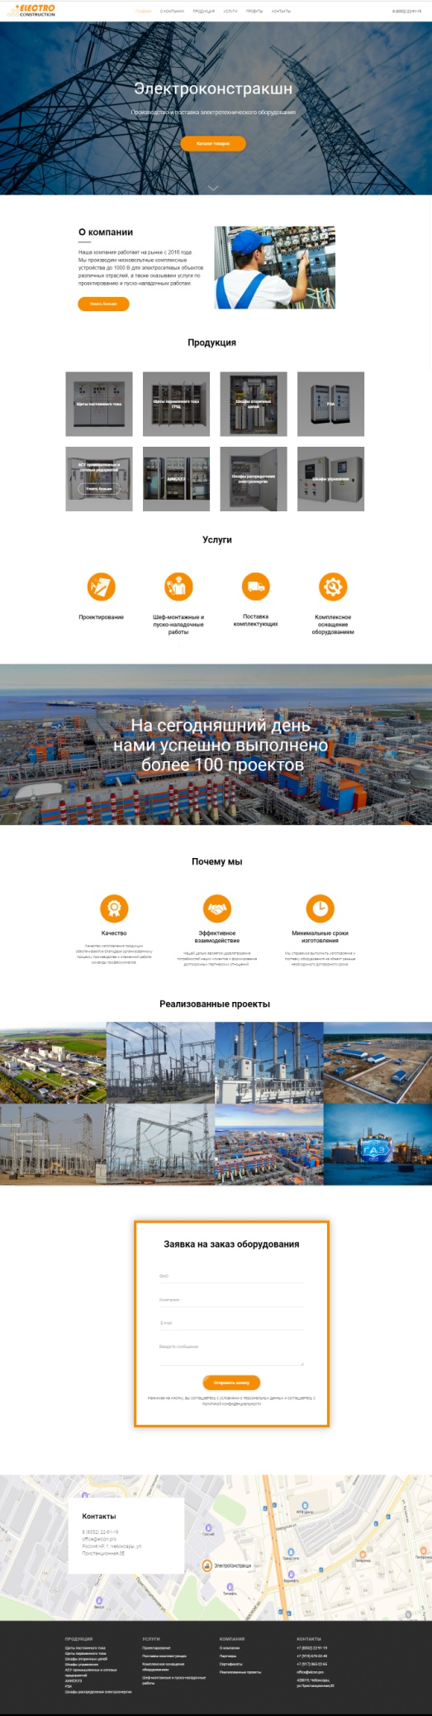

Slide 13
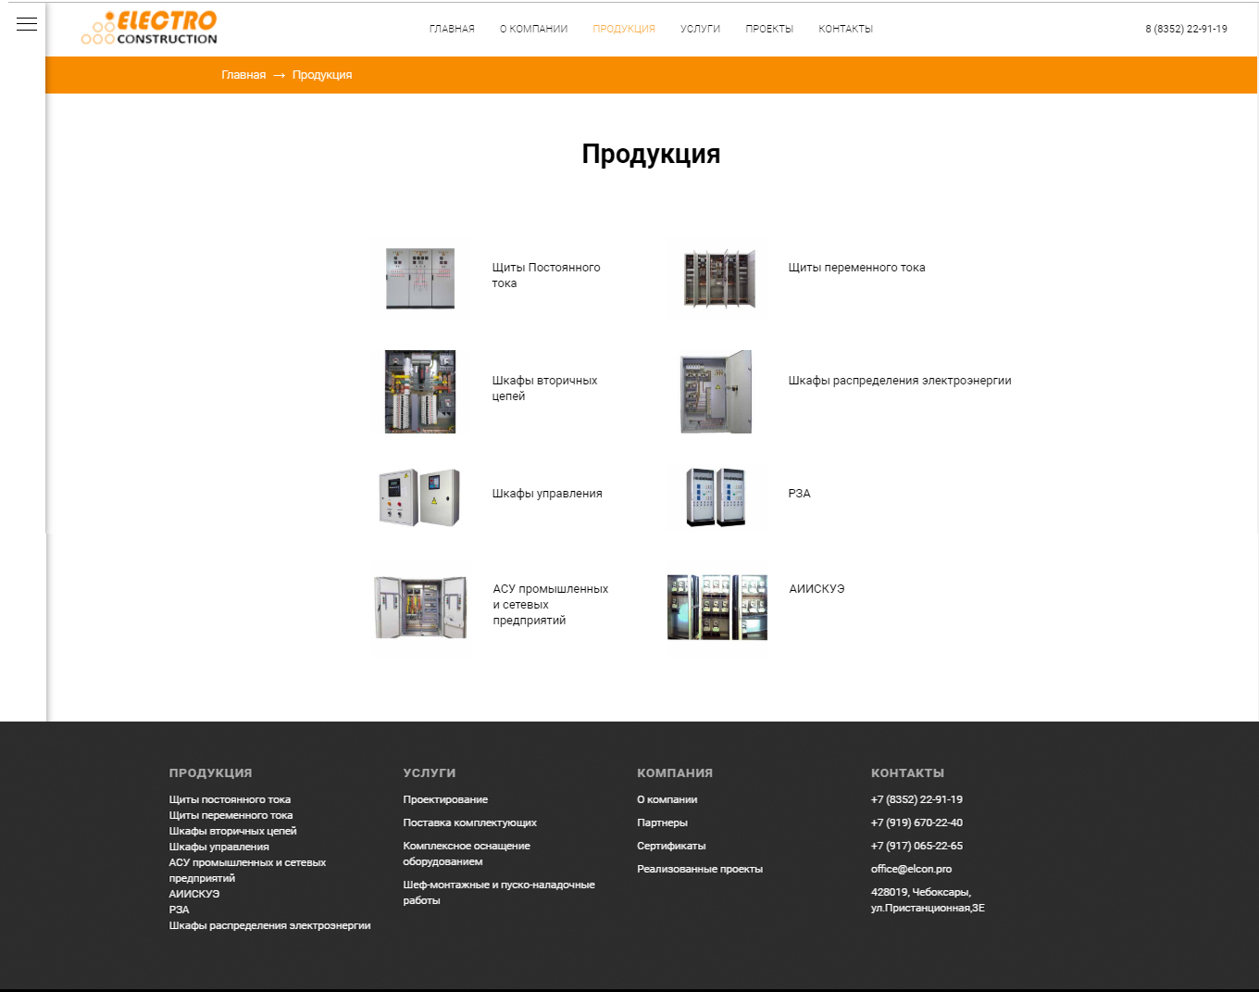
Страница «Продукция»

Slide 14
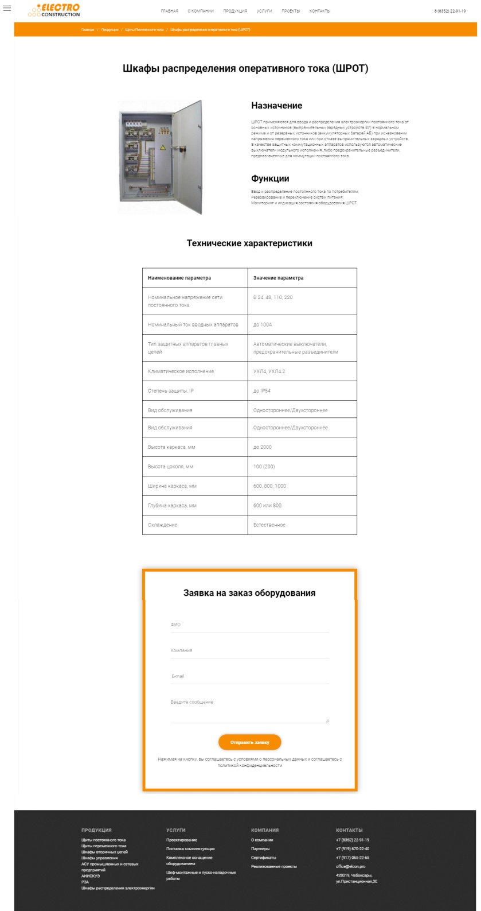
Карточка товара
«Шкафы распределения оперативного тока»

Slide 15
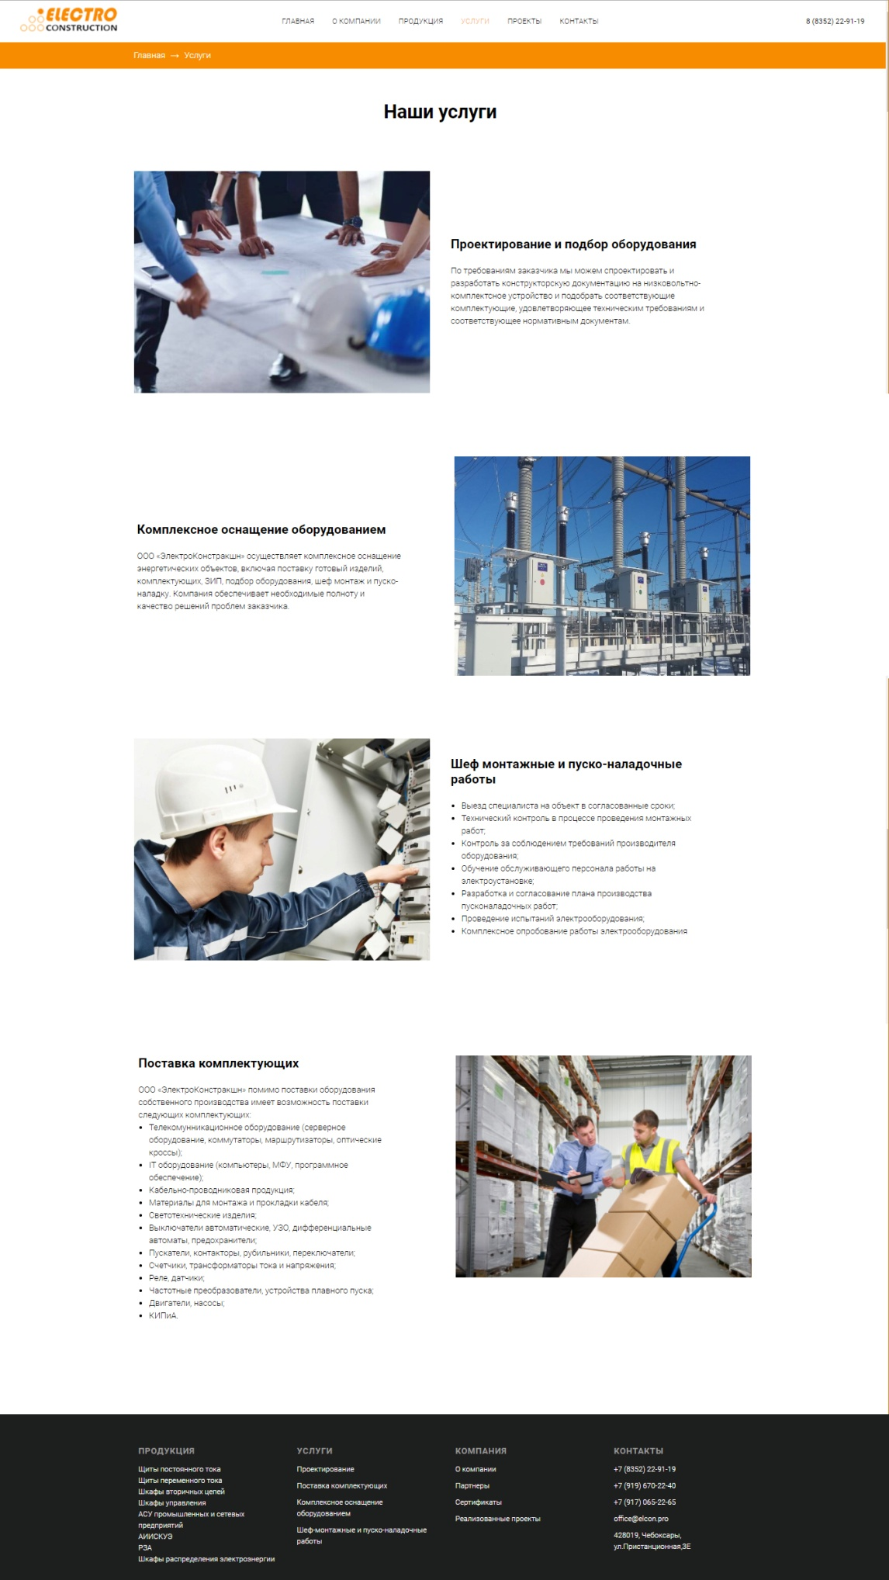
Страница «Услуги»

Slide 16
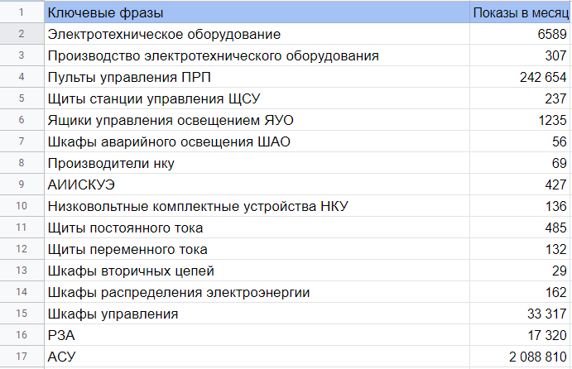
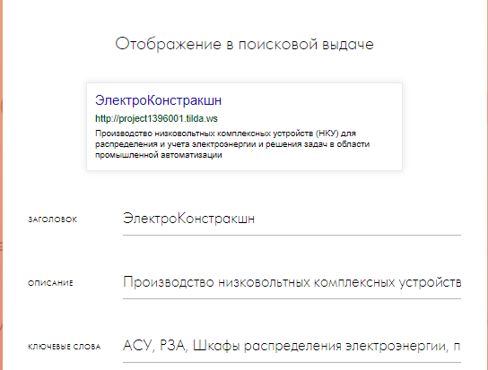
Этапы оптимизации веб-сайта
ООО «ЭлектроКонстракшн»:
составление семантического ядра;
контентная оптимизация;
оптимизация изображений;
оптимизация мета-тегов и тегов h1, h2, h3;
оптимизация юзабилити;
отображение ссылок;
robots.txt и sitemap.xml.

Slide 17
Этапы тестирования:
функциональное тестирование;
тестирование удобства использования и восприятия;
кроссбраузерное тестирование;
тестирование производительности;
адаптивность;
эффективность сайта.

Slide 18
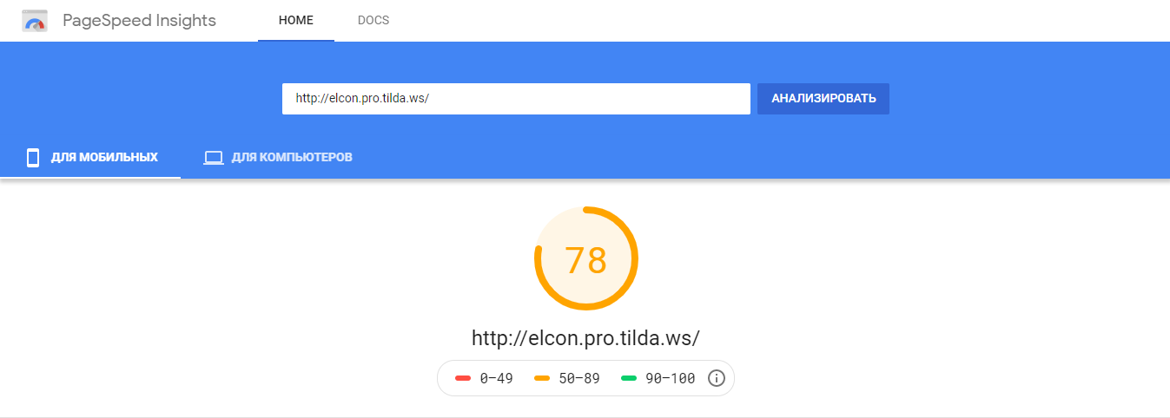
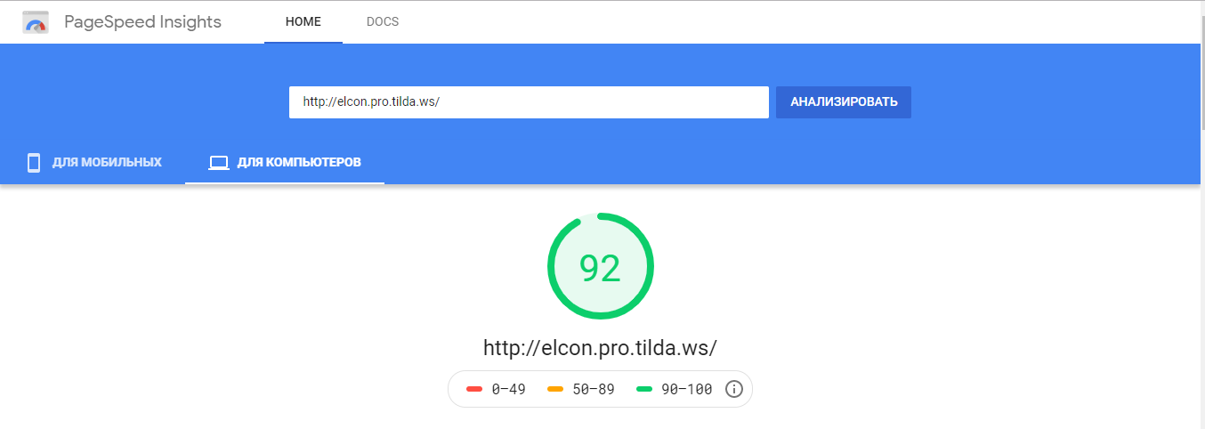
Результат тестирования производительности системой PageSpeed

Slide 19
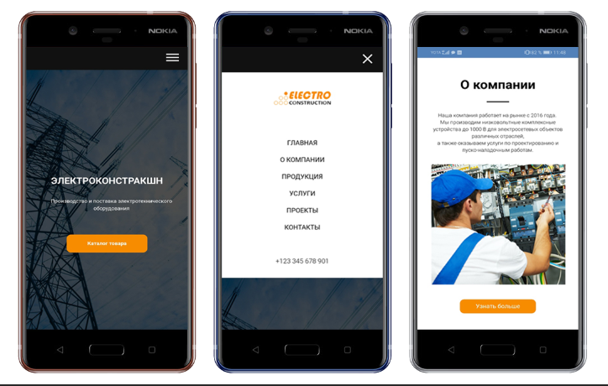
Мобильная версия сайта

Slide 20
Заключение
В ходе выполнения выпускной квалификационной работы была достигнута основная цель проекта – выполнен глубокий редизайн и проведен ряд работ по оптимизации сайта ООО «ЭлектроКонстракшн»
Для достижения поставленной цели проведен ряд действий:
  проведен анализ действующего на момент обращения сайта;
  на основе проведенного анализа выполнены редизайн и оптимизация сайта;
  проведены тестирование и проверка сайта на работоспособность.

Slide 21
elcon.pro.tilda.ws

Slide 22
Спасибо за внимание!

